Slide 1
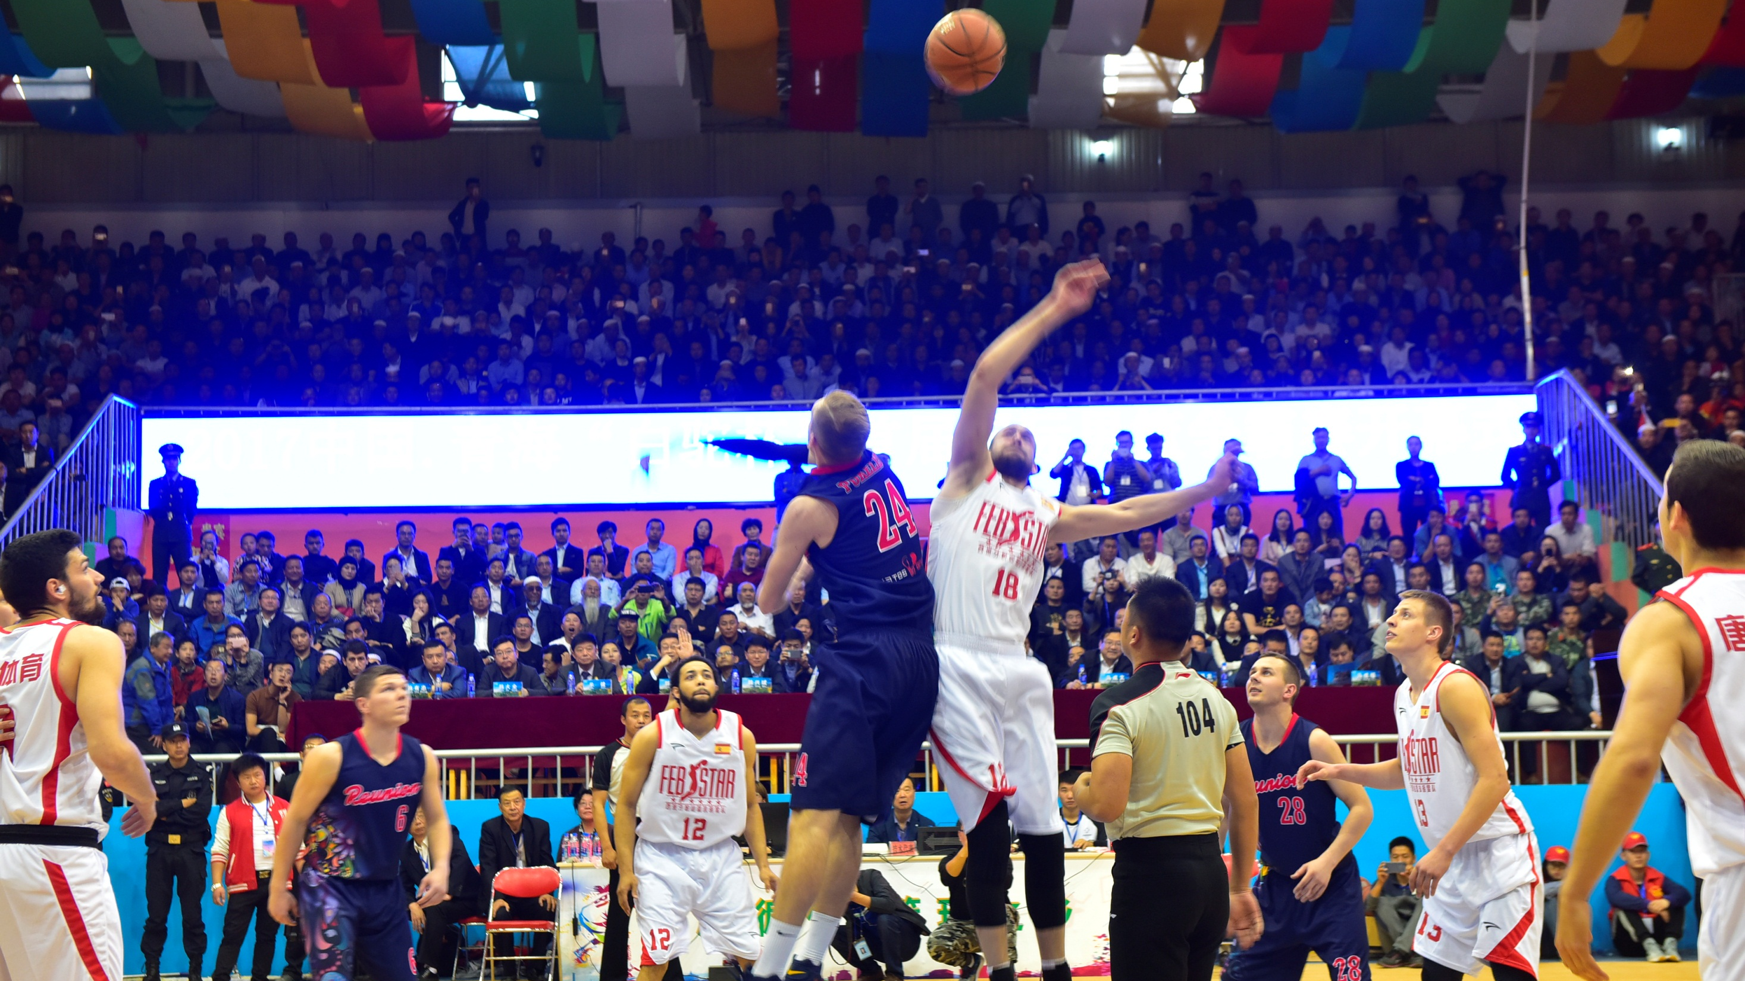
第三章 相互作用
2 弹力

Slide 2
[学习目标]
1.知道形变的概念，能区分弹性形变和非弹性形变.
2.知道弹力的定义及产生的条件，会判断两个物体间是否存在弹力，并会判断弹力的方向.
3.掌握胡克定律并能用此定律解决有关问题.

Slide 3
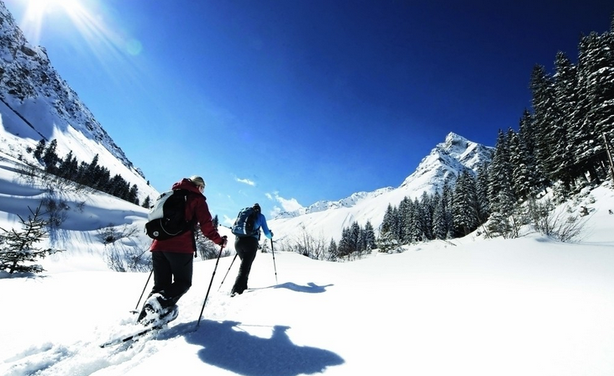
内容索引
自主预习
预习新知 夯实基础
重点探究
启迪思维 探究重点
达标检测
检测评价 达标过关

Slide 4
自主预习

Slide 5
一、弹性形变和弹力
1.形变：物体在力的作用下 或 发生的变化.
2.弹性形变：物体在形变后撤去作用力时能够 的形变.
3.弹性限度：如果形变过大，超过一定的限度，撤去作用力后物体_____
(填“能”或“不能”)完全恢复原来的形状，这个限度叫做弹性限度.
4.弹力
(1)定义：发生 的物体，由于要恢复原状，对 的物体产生的力.
(2)产生的条件：①两物体 ；②发生 .
形状
体积
恢复原状
不能
形变
与它接触
直接接触
弹性形变

Slide 6
二、几种弹力及方向
1.压力和支持力的方向都 于物体的接触面.
2.绳的拉力方向总是沿着绳子而指向绳子 的方向.绳中的弹力常常叫做张力.
三、胡克定律
1.内容：弹簧发生弹性形变时，弹力的大小F跟弹簧___________________
成正比，即F＝ .
2.劲度系数：其中k为弹簧的 ，单位为 ，符号是N/m.
是表示弹簧“软”“硬”程度的物理量.
垂直
收缩
伸长(或缩短)的长度x
kx
劲度系数
牛顿每米

Slide 7
[即学即用]
1.判断下列说法的正误.
(1)只要两物体接触就一定产生弹力.( )
(2)发生形变后的物体撤去外力后都能够恢复原状.( )
(3)海绵受挤压发生形变，桌面受挤压不会发生形变.( )
(4)静止在水平地面上的物体受到向上的弹力是因为地面发生了形变.( )
(5)由F＝kx可知，在弹性限度内弹力F的大小与弹簧的长度成正比.( )
2.弹簧的原长为10 cm，它下面挂一个重为4 N的物体时，弹簧长为12 cm，则该弹簧的劲度系数为_______ N/m.若在它下面挂一个重为6 N的物体，则弹簧的伸长量为_____ cm(弹簧始终在弹性限度内).
×
×
×
√
×
200
3
答案

Slide 8
重点探究

Slide 9
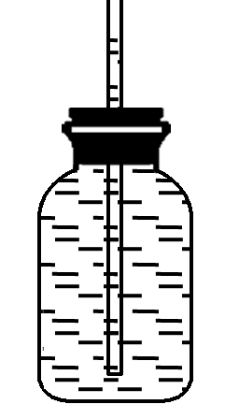
一、形变和弹力
[导学探究]
1.如图1所示，取一个扁玻璃瓶，里面盛满水，用穿有透明细管的橡皮塞封口，使水面位于细管中，用手捏玻璃瓶，会看到什么现象？说明什么？
答案 用手捏玻璃瓶，管中水面会上升(或下降).说明受压时玻璃瓶发生形变，体积变小(或变大)了.
图1
2.用手压橡皮泥，橡皮泥发生形变；脚踩在松软的泥土上，留下了深深的脚印(形变)，这两种形变与玻璃瓶的形变有什么不同？
答案 橡皮泥、泥土受力后发生的形变，在撤去外力后不能恢复原状(非弹性形变)，玻璃瓶的形变在撤去外力后能恢复原状(弹性形变).
答案

Slide 10
3.如图2所示，被拉长的弹簧对手有一个拉力的作用，这个拉力是如何产生的？
图2
答案 弹簧受到拉力后发生形变(伸长)，发生形变的弹簧要恢复原状，对手就产生了拉力.
答案

Slide 11
[知识深化]
1.弹性形变和非弹性形变
弹性形变：撤去外力后能恢复原状的形变.
非弹性形变：撤去外力后不能恢复原状的形变.
发生弹性形变的物体，外力过大，超过一定的限度(弹性限度)，会变成非弹性形变.
2.弹力的产生必须同时具备两个条件：
(1)两物体直接接触；
(2)两物体接触处发生弹性形变.

Slide 12
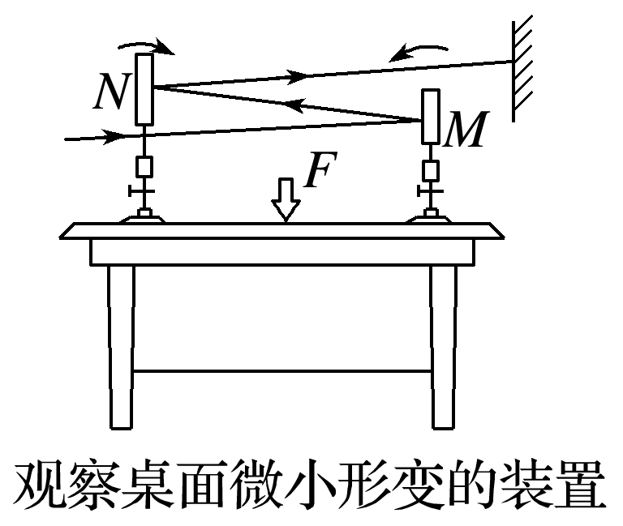
3.显示微小形变的方法
显示微小形变可以用光学放大法(图3)和力学放大法(图1)，它们都是把微小的形变进行放大，便于观察.
图3

Slide 13
例1 关于弹力的产生，下列说法正确的是
A.木块放在桌面上受到一个向上的弹力，这是由于木块发生微小形变
而产生的
B.木块放在桌面上，木块没有形变，所以对桌面没有施加弹力
C.拿一根细竹竿拨动水中的木头，木头受到竹竿的弹力，这是由于木头
发生形变而产生的
D.挂在电线下面的电灯受到向上的拉力，是因为电线发生微小的形变
而产生的
√
解析
答案

Slide 14
解析 木块和桌面相互作用，都会发生微小的形变.桌面发生微小形变对木块有向上的弹力即支持力；木块由于发生微小形变对桌面有向下的弹力即压力，A、B都错.
木头受到的弹力是由细竹竿发生形变而产生的，C错.
电灯受到的拉力是电线发生微小形变而产生的，D对.

Slide 15
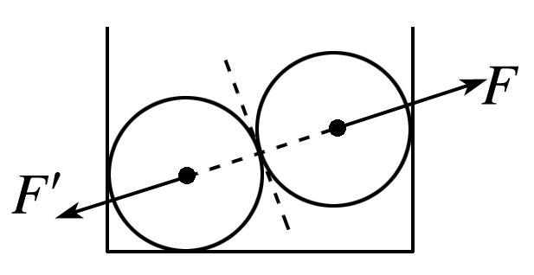
二、弹力的方向 弹力有无的判断
1.弹力的方向与施力物体形变方向相反，作用在迫使物体发生形变的那个物体上，几种常见情况如下：
(1)压力、支持力的方向：总是垂直于接触面，若接触面是曲面，则垂直于接触面的切线；若接触面是球面，弹力方向的延长线或反向延长线过球心，如图4所示.
图4
(2)绳的拉力方向：总是沿着绳并指向绳收缩的方向.

Slide 16
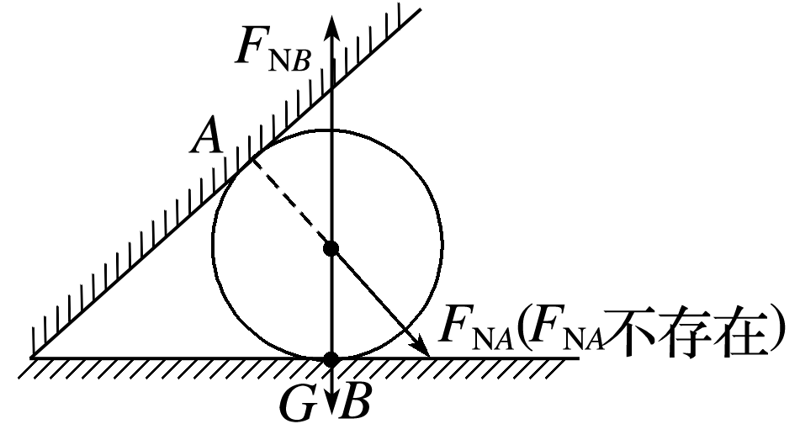
2.弹力有无的判断：
(1)对于明显形变的情况，可以根据弹力产生的条件直接进行判断.
(2)对于不明显形变的情况，可利用假设法进行判断，具体有下列两种方法：
①假设无弹力：假设撤去接触面，看物体还能否在原位置保持原来的状态，若能保持原来的状态则说明物体间可能无弹力作用；否则，有弹力作用.
②假设有弹力：假设接触物体间有弹力，画出假设状态下的受力分析图，判断受力情况与所处状态是否矛盾，若矛盾，则不存在弹力；若不矛盾，则存在弹力.
如图5中，若A处有弹力，则无法使球处于静止状态，故A处无弹力.
图5

Slide 17
例2 在如图6所示的各图中画出物体P受到的各接触点或接触面对它的弹力的示意图，各图中物体P均处于静止状态.
图6
答案 见解析图
解析
答案

Slide 18
解析 甲中属于绳的拉力，应沿绳指向绳收缩的方向，因此弹力方向沿绳向上；
乙中P与斜面的接触面为平面，P受到的支持力垂直于斜面向上；
丙中A、B两点都是球面与平面相接触，弹力应垂直于平面，且必过球心，所以A点弹力方向水平向右，B点弹力方向垂直于斜面指向左上方，且都过球心；
丁中A点属于点与球面相接触，弹力应垂直于球面的切面斜向上，且必过球心O，B点属于点与杆相接触，弹力应垂直于杆向上.
它们所受弹力的示意图如图所示.

Slide 19
例3 (多选)如图7所示，图中的物体A均处于静止状态，受到弹力作用的说法正确的是
图7
A.图甲中地面是光滑水平的，A与B间存在弹力
B.图乙中两斜面与水平地面的夹角分别为α、β，A对两斜面均有压力的
作用
C.图丙中A受到斜面B对它的弹力的作用
D.图丁中A受到光滑斜面B对它的弹力的作用
√
√
解析
答案

Slide 20
解析 题图甲中对B进行受力分析，B球受重力和地面的弹力的作用，二力平衡，B球静止.不可能再受到A对B的弹力作用；
B选项中采用假设法，若去掉左侧的斜面，A将运动，若去掉右侧的斜面，A也将运动，所以球A对两斜面均有力的作用；
C选项中假设斜面B不存在，则小球A无法在原位置保持静止，故丙图中小球受到斜面的弹力.
D选项中假设斜面B对小球A有弹力作用，则小球A不能保持静止，所以丁图中小球不受斜面弹力的作用.

Slide 21
误区警示
判断弹力有无的两个误区
1.误认为两物体只要接触就一定存在弹力作用，而忽视了弹力产生的另一条件——发生弹性形变.
2.误认为有形变一定有弹力，而忽视了弹性形变和非弹性形变的区别.

Slide 22
针对训练1 在图8中画出物体A所受弹力的示意图.
图8
答案 见解析图
解析 支持力、压力的方向都要与接触面垂直并指向被支持或被压的物体，物体A所受弹力的示意图如图所示.
解析
答案

Slide 23
三、胡克定律
[导学探究]
对于同一根弹簧，被拉得越长，弹簧的弹力越大，关于弹簧弹力的大小，甲说：弹簧弹力大小与其长度成正比；乙说：弹力的变化量ΔF与弹簧形变的变化量Δx成正比.哪个同学说法正确？
答案 甲错，乙对.弹簧的弹力与弹簧的形变量成正比，即F＝kx，也有ΔF＝k·Δx.
答案

Slide 24
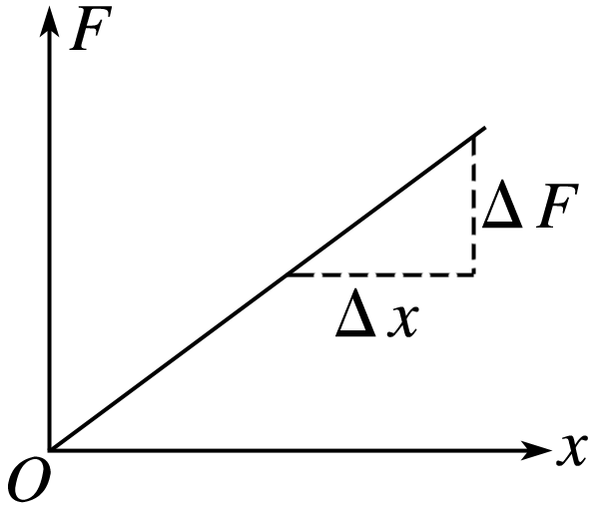
[知识深化]
胡克定律
1.成立条件：在弹性限度内.
2.对F＝kx的理解
(1)x是弹簧的形变量，而不是弹簧形变后的长度.
(2)k为弹簧的劲度系数，反映弹簧本身的属性，由弹簧自身的长度、粗细、材料等因素决定，与弹力F的大小和伸长量x无关.
(3)F－x图象是一条过原点的倾斜直线(如图9所示)，
直线的斜率表示弹簧的劲度系数k.
(4)弹簧弹力的变化量ΔF与形变量的变化量Δx也成正
比，即ΔF＝kΔx.
图9

Slide 25
例4 一根轻弹簧在10.0 N的拉力作用下，其长度由原来的5.00 cm伸长为6.00 cm.
(1)当这根弹簧长度为4.20 cm时，弹簧受到的力为多大？
答案 8.0 N
解析
答案

Slide 26
解析 弹簧原长L₀＝5.00 cm＝5.00×10^{－2} m
在拉力F₁＝10.0 N的作用下伸长到
L₁＝6.00 cm＝6.00×10^{－2} m
根据胡克定律得F₁＝kx₁＝k(L₁－L₀)
解得弹簧的劲度系数
当压力为F₂时，弹簧被压缩到L₂＝4.20 cm＝4.20×10^{－2} m
根据胡克定律得，压力F₂＝kx₂＝k(L₀－L₂)＝1.00×10³ N/m×(5.00－4.20)×10^{－2} m＝8.0 N.

Slide 27
(2)当弹簧受到15 N的拉力时，弹簧的长度是多少？(弹簧始终在弹性限度内)
答案 6.50 cm
解析 设弹簧的弹力F＝15 N时弹簧的伸长量为x.
此时弹簧的长度为L＝L₀＋x＝6.50 cm.
解析
答案

Slide 28
总结提升
1.轻弹簧有压缩和拉伸形变，既能产生压力，又能产生拉力，方向均沿弹簧的轴线方向.
2.如果题目中只告诉弹簧的形变量，并没有指出是伸长还是压缩，或只告诉弹簧弹力的大小，并没有指出弹簧处于拉伸状态还是处于压缩状态，就要分别进行讨论.
3.轻弹簧的一端空载时弹力为零，不空载时两端弹力必然相等.

Slide 29
针对训练2 一根轻质弹簧一端固定，用大小为50 N的力压弹簧的另一端，平衡时长度为L₁＝20 cm；改用大小为25 N的力拉弹簧，平衡时长度为L₂＝35 cm；若弹簧的拉伸或压缩均在弹性限度内，求弹簧的原长和劲度系数.
答案 30 cm 500 N/m
解析 设弹簧原长为L₀，劲度系数为k.由胡克定律得：
F₁＝k(L₀－L₁) ①
F₂＝k(L₂－L₀) ②
联立①②两式得：L₀＝0.3 m＝30 cm，k＝500 N/m.
解析
答案

Slide 30
达标检测

Slide 31
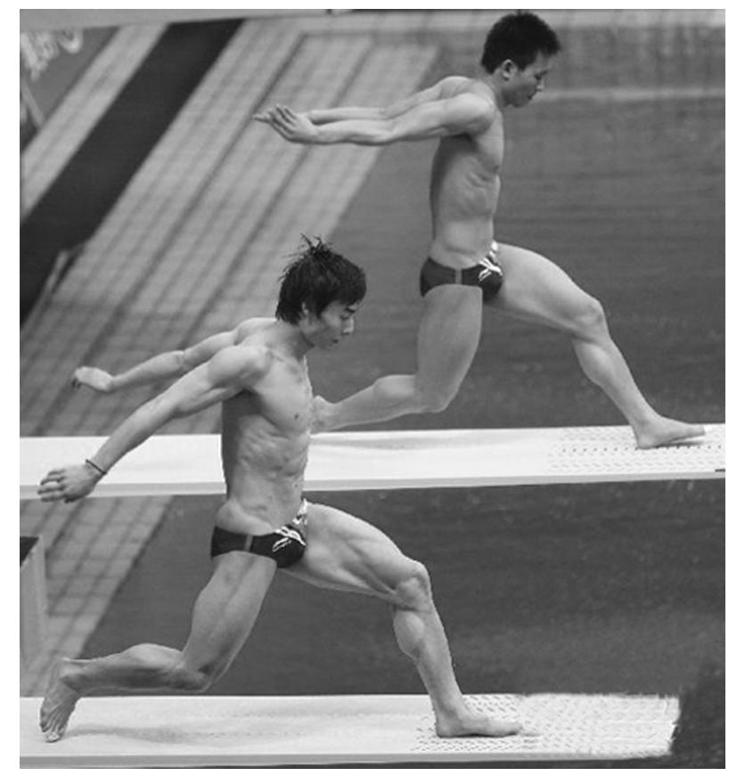
1.(对弹力概念的理解)(多选)在日常生活及各项体育运动中，有弹力出现的情况比较普遍，如图10所示的跳水运动就是一个实例.请判断下列说法正确的是
A.跳板发生形变，运动员的脚没有发生形变
B.跳板和运动员的脚都发生了形变
C.运动员受到的支持力，是跳板发生形变而
产生的
D.跳板受到的压力，是跳板发生形变而产生的
√
√
图10
解析 发生形变的物体，为了恢复原状，会对与它接触的物体产生弹力的作用，发生形变的物体是施力物体.B、C正确.
1
2
3
4
5
解析
答案

Slide 32
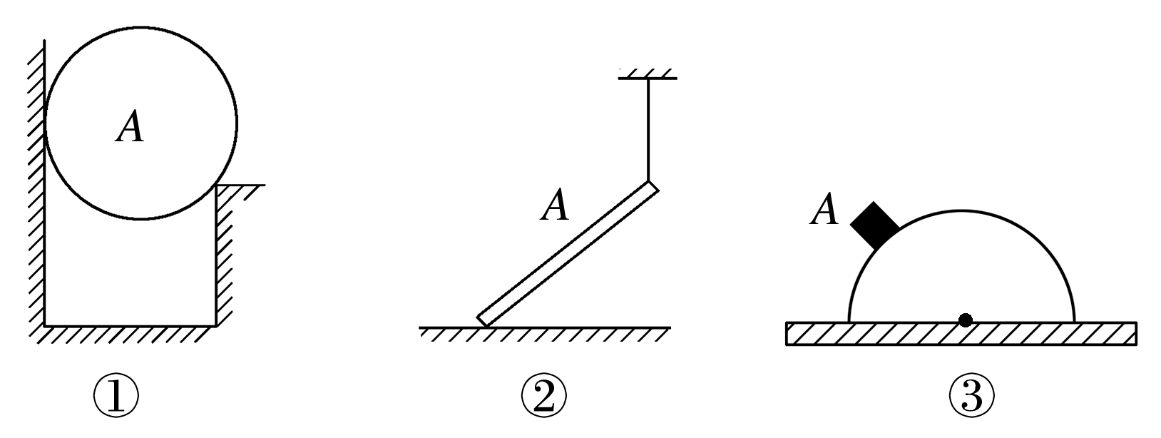
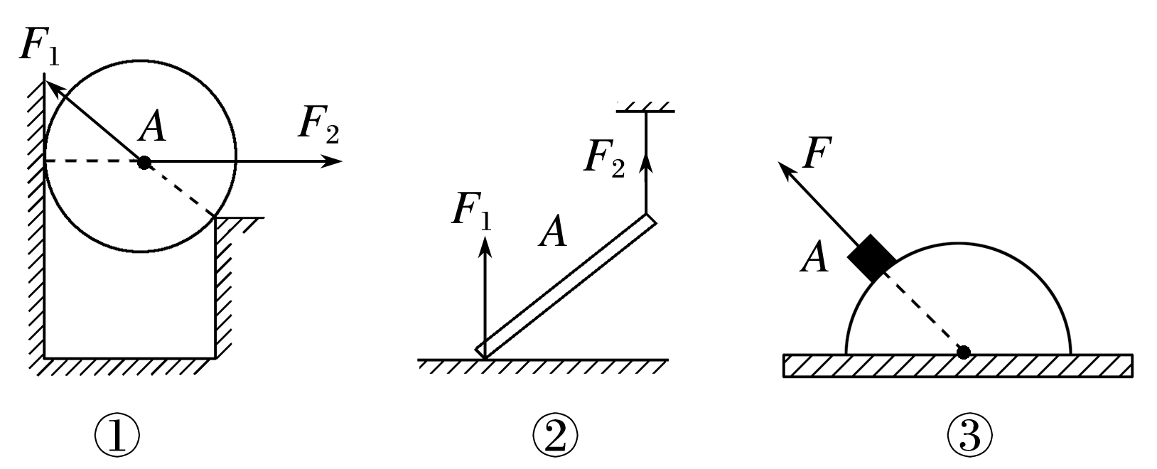
2.(弹力方向的判断)在图11中画出物体A所受弹力的示意图.
图11
答案 如图所示
1
2
3
4
5
答案

Slide 33
3.(弹力有无的判断)下列各图中P、Q两球之间不存在弹力的是(所有接触面都是光滑的)
√
解析 A图中两球间若有弹力则小球Q将向右运动，所以P、Q间无弹力；
B图中两球间若无弹力，则两球将向大圆弧底部运动，所以P、Q间有弹力；
C图中两球间若无弹力则小球P将向下运动，所以P、Q间有弹力；
D图中两球间若无弹力则小球P将向右下运动，所以P、Q间有弹力.故选A.
1
2
3
4
5
解析
答案

Slide 34
4.(胡克定律的应用)如图12所示，锻炼身体用的拉力器，并列装有四根相同的弹簧，每根弹簧的自然长度都是40 cm，某人用600 N的力把它们拉长至1.6 m，则
图12
A.人的每只手受到拉力器的拉力为300 N
B.每根弹簧产生的弹力为150 N
C.每根弹簧的劲度系数为93.75 N/m
D.每根弹簧的劲度系数为500 N/m
√
1
2
3
4
5
解析
答案

Slide 35
解析 每只手的拉力均为600 N，故A错误；
1
2
3
4
5

Slide 36
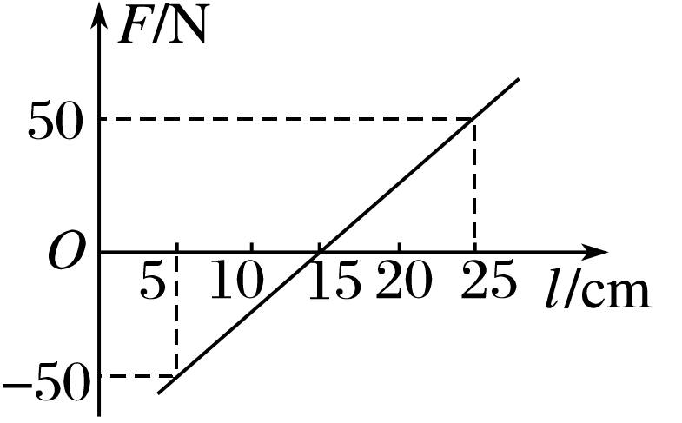
5.(胡克定律的应用)由实验测得某弹簧所受弹力F和弹簧的长度l的关系图象如图13所示，求：
图13
(1)该弹簧的原长为多少？
答案 15 cm
(2)该弹簧的劲度系数为多少？
答案 500 N/m
1
2
3
4
5
解析
答案

Slide 37
解析 解法一：(1)弹簧不产生弹力时的长度等于原长，由题图可知该弹簧的原长为l₀＝15 cm.
解法二：根据胡克定律得F＝k(l－l₀)，代入题图中的两点(0.25,50)和(0.05，－50).
可得50＝k(0.25－l₀)
－50＝k(0.05－l₀)
解得l₀＝0.15 m＝15 cm，k＝500 N/m.
1
2
3
4
5

Slide 38
本课结束
更多精彩内容请登录：www.91taoke.com

